Slide 1
«Проблемы проектирования дорожных объектов и искусственных сооружений»
г. Новосибирск, 2023

Slide 2
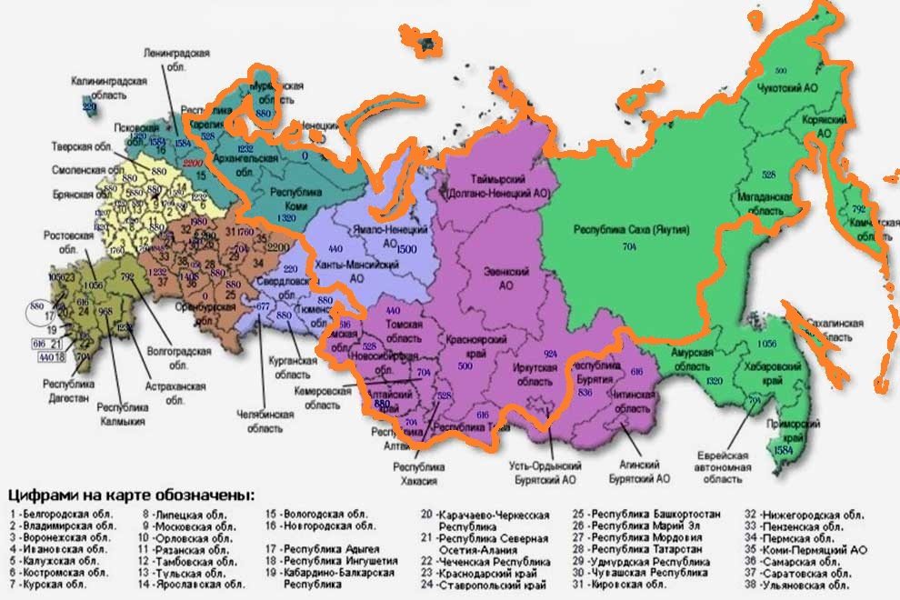
Территория Сибири и Крайнего Севера

Slide 3
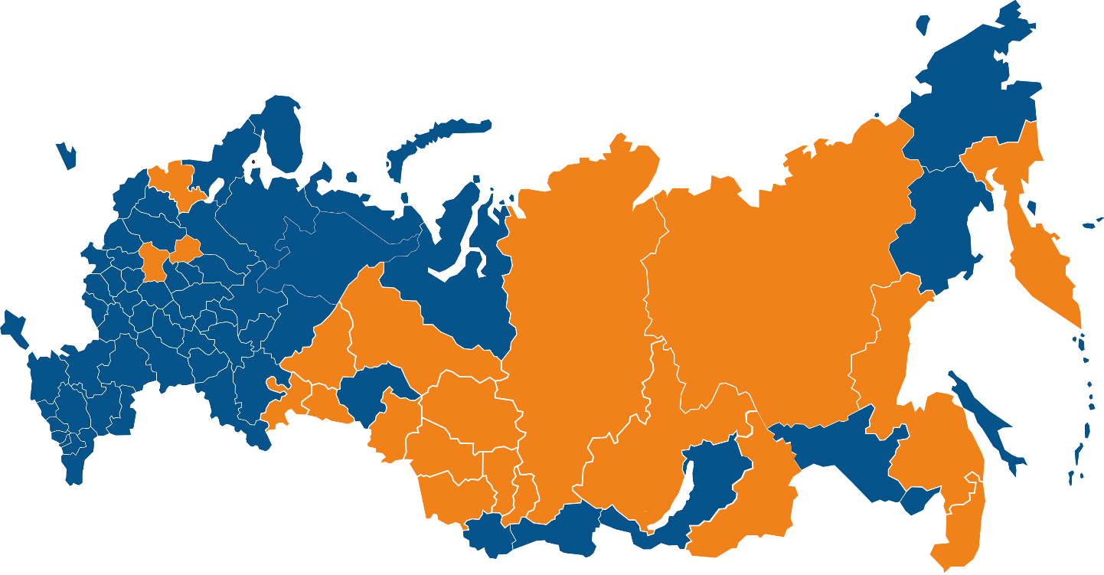
География присутствия компании
МКУ
«Пермблагоустройство»
ФКУ Упрдор «Прибайкалье»
ГКУ «Ленавтодор»
ФКУ Упрдор
«Вилюй»
ФКУ Упрдор
«Енисей»
ФКУ Упрдор «Холмогоры»
КГКУ «Камчатуправтодор»
ГК «Автодор»
ФКУ ДСД
«Дальний Восток»
ГКУ СО «Управление автодорог»
ФКУ Упрдор «Забайкалье»
КГКУ "Алтайавтодор"
ФКУ
«Сибуправтодор»
ФКУ Упрдор
«Алтай»
КУ «Управление Автомобильных Дорог», ХМАО
ГКУ
«ТУАД НСО»
ОГКУ «Томскавтодор»

Slide 4
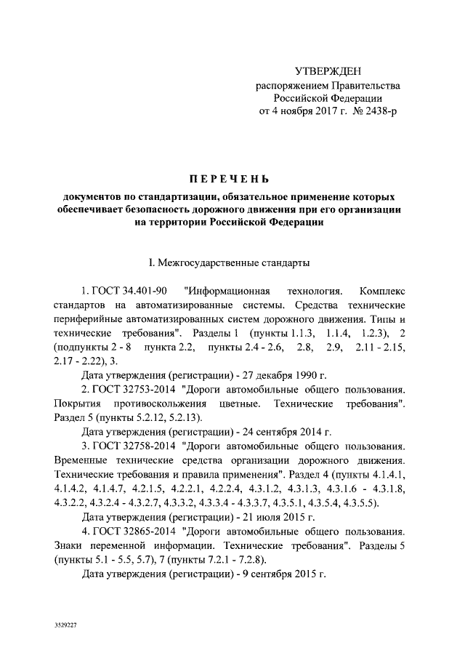
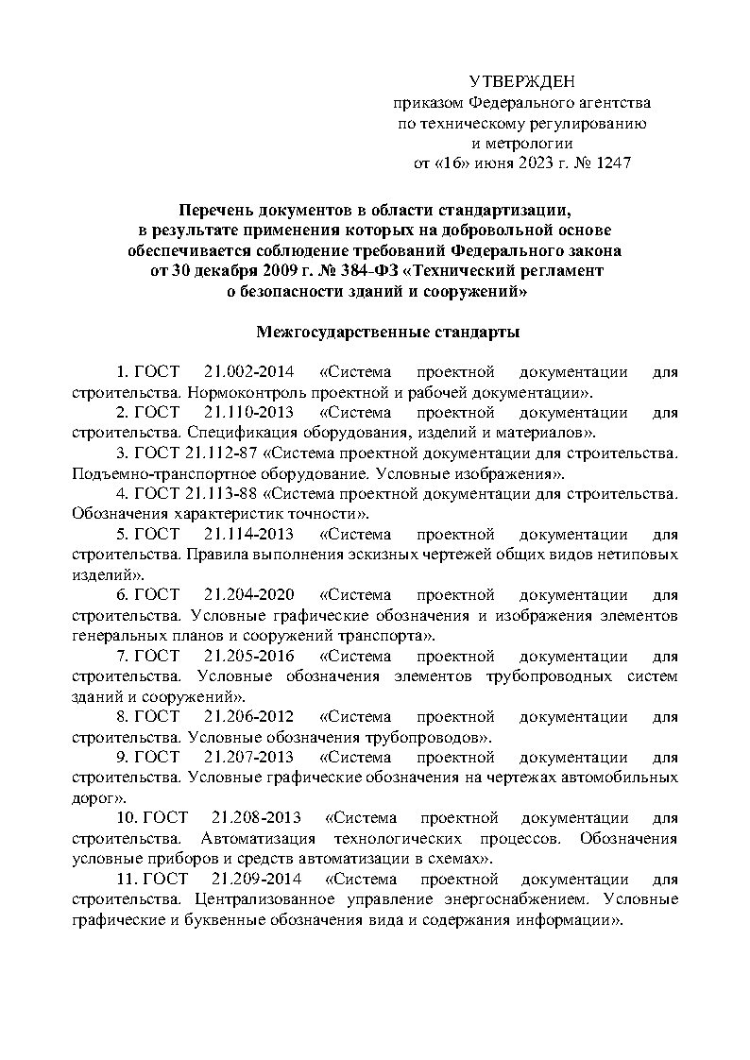
Перечни обязательных и добровольных требований.
ФЗ № 384-ФЗ «Технический регламент о безопасности зданий и сооружений»
ФЗ № 162-ФЗ «О стандартизации в Российской Федерации»

Slide 5
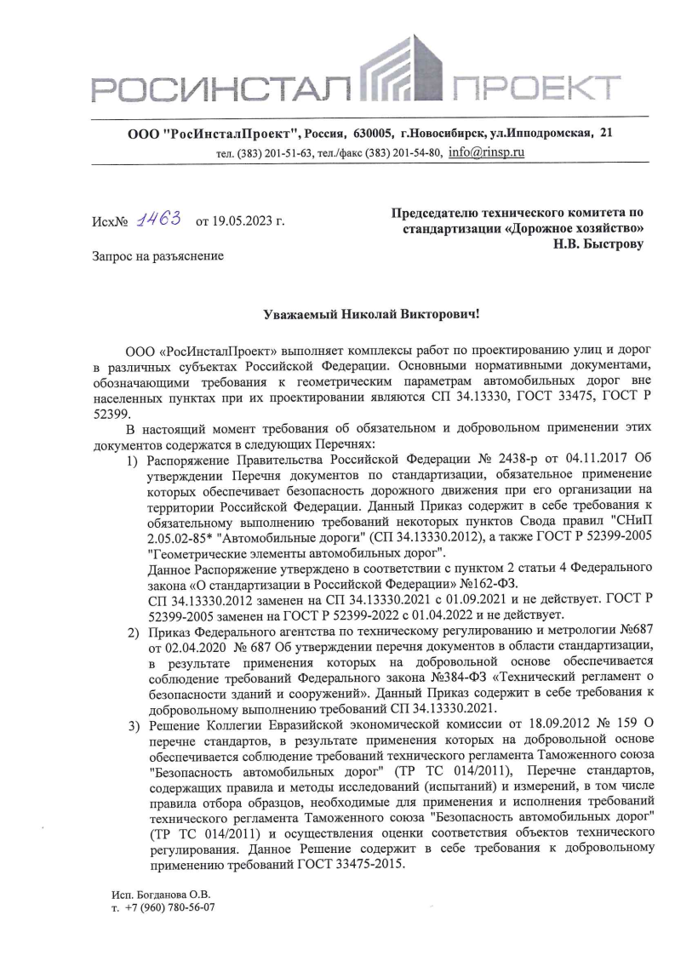
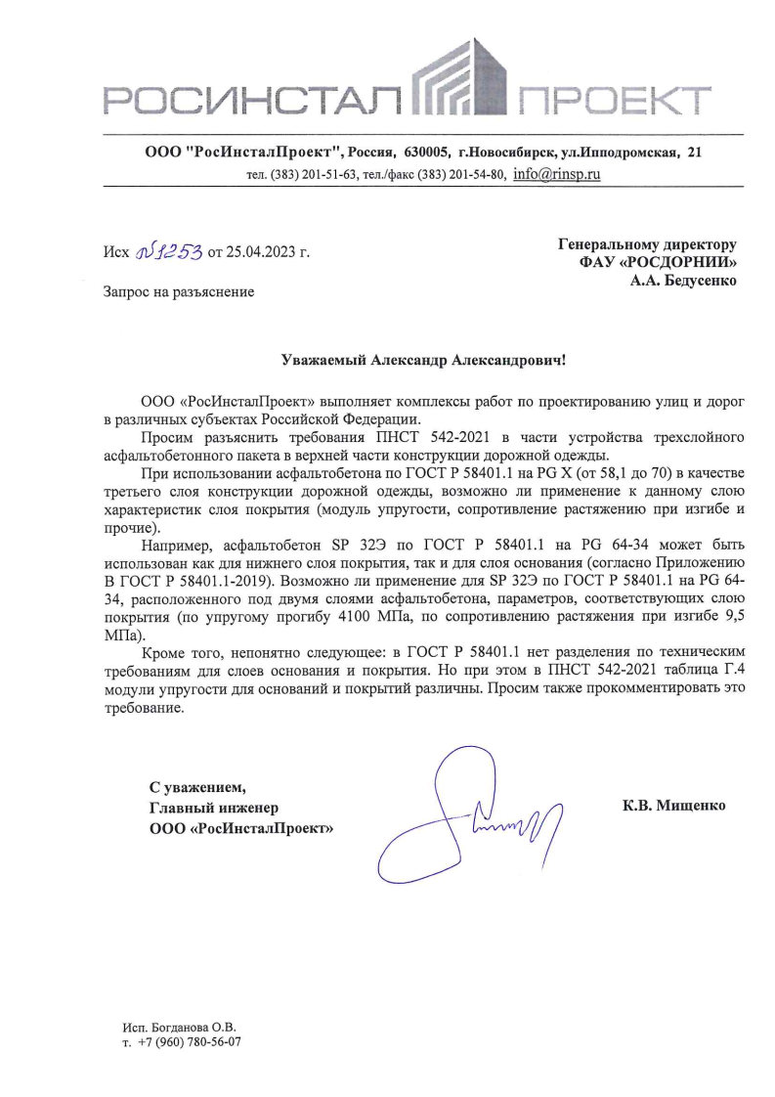
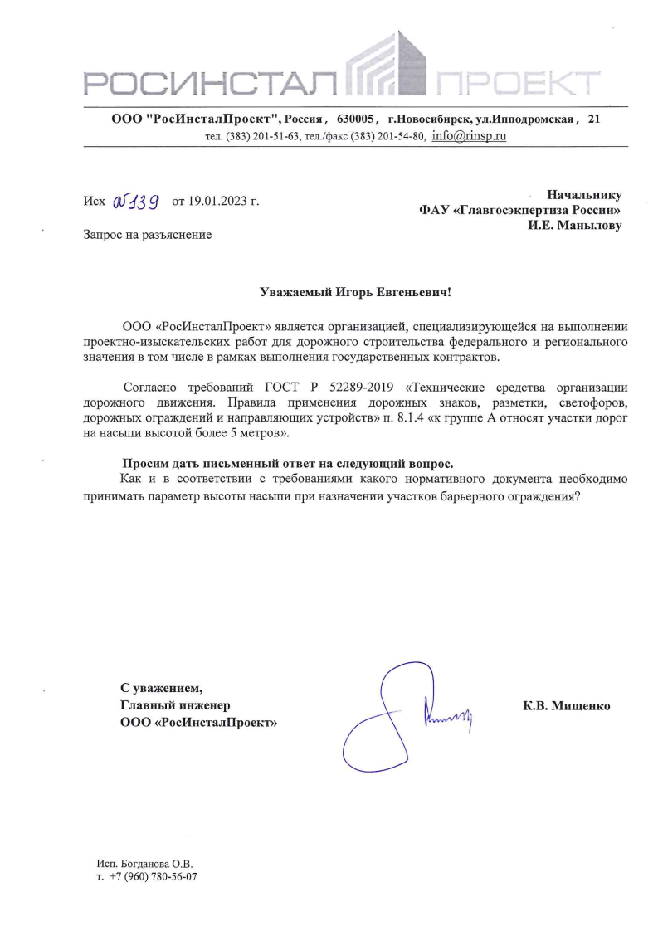
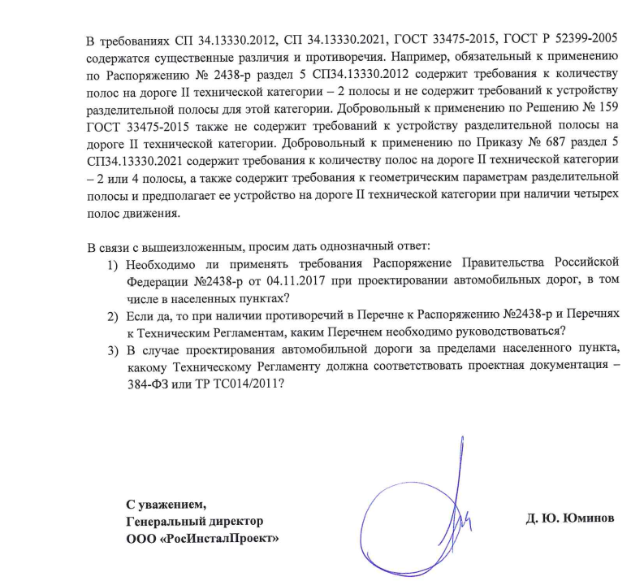
Проблема №1. Нормативные коллизии. Путаница в применении обязательных и добровольных требований.

Slide 6
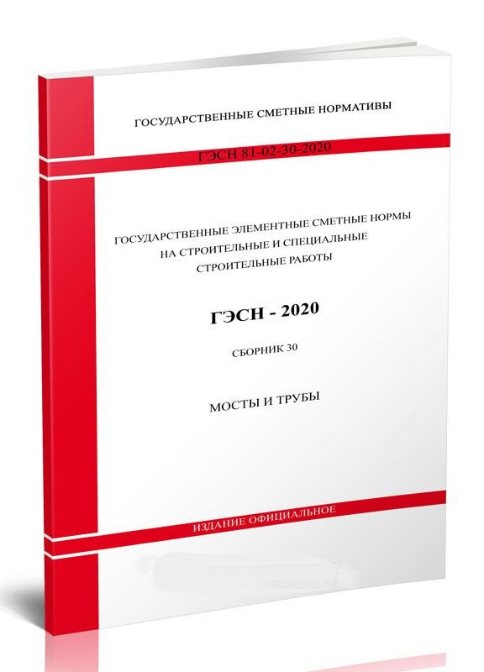
Проблема №2. Устаревшая база сметных норм и расценок.
Коэффициент перехода с базы 2000 года не отражает
актуальную рыночную картину.
Отсутствие асфальтобетонных смесей на вяжущих PG;
Отсутствие смесей ЩМА;
Отсутствие железобетонных звеньев труб;
Отсутствие опорных частей;
Отсутствие деформационных швов;
Отсутствие применяемых в настоящее время балок;
Отсутствие элементов транспортной безопасности и ИТС и др.

Slide 7
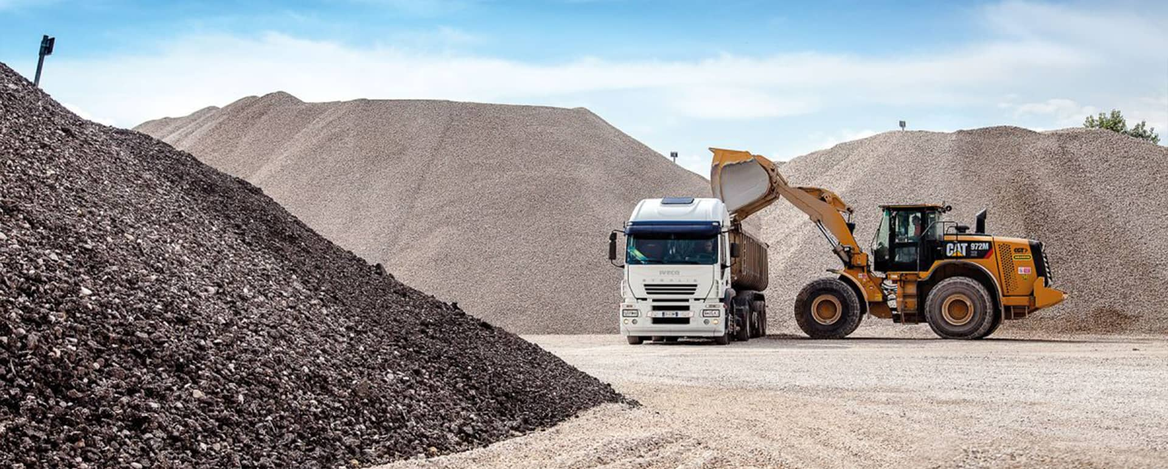
Проблема №3. Отсутствие в регионе материалов и изделий –
проблема корректного составления транспортной схемы.

Slide 8
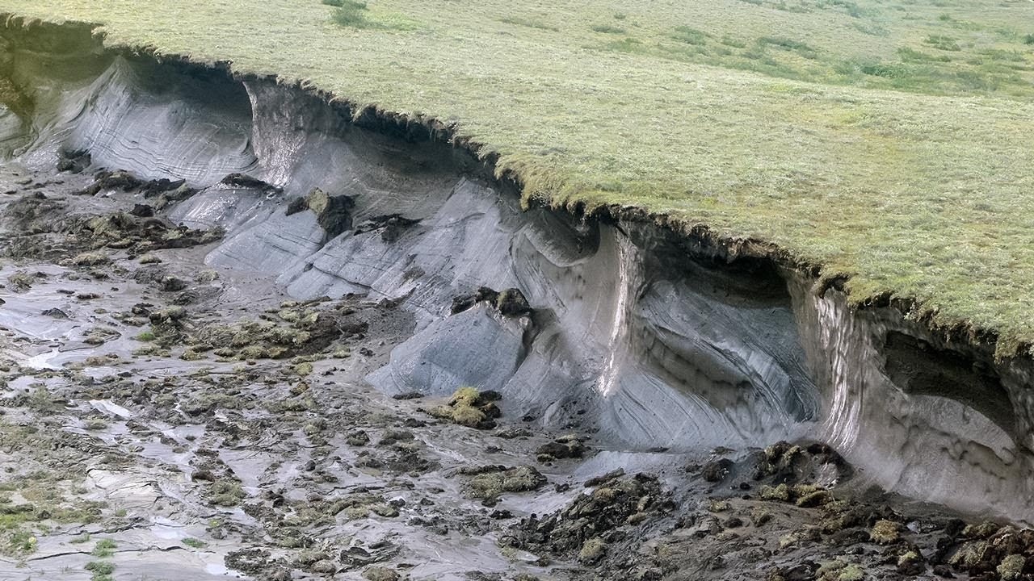
Проблема №4. Отсутствие в нормативных документах поправок и коэффициентов на деградацию мерзлоты.

Slide 9
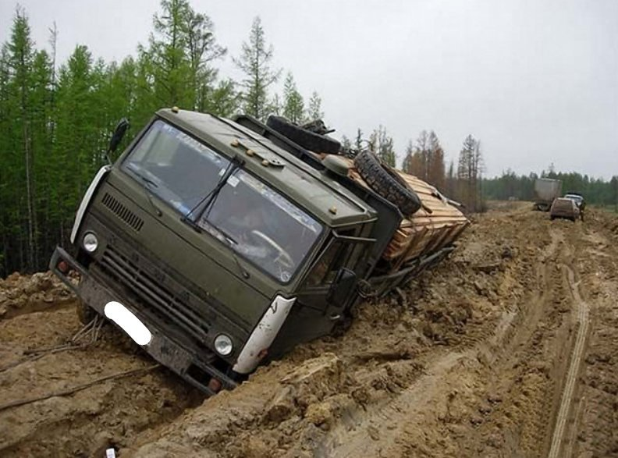
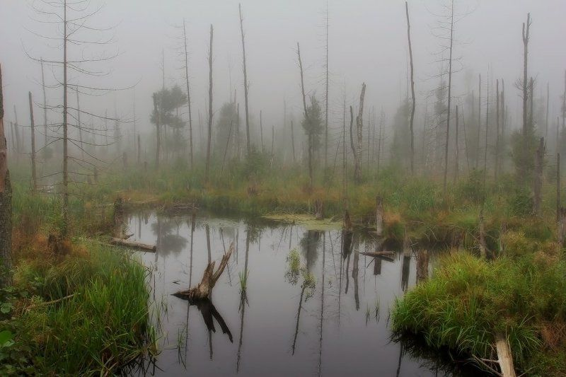
Проблема №5. Малоизученность и сложность сбора качественных исходных данных.
Малоизученность
Отсутствие подъездных путей
Короткий строительный сезон
Суровый климат
Залесенность
Сложный рельеф для работы изыскательской техники

Slide 10
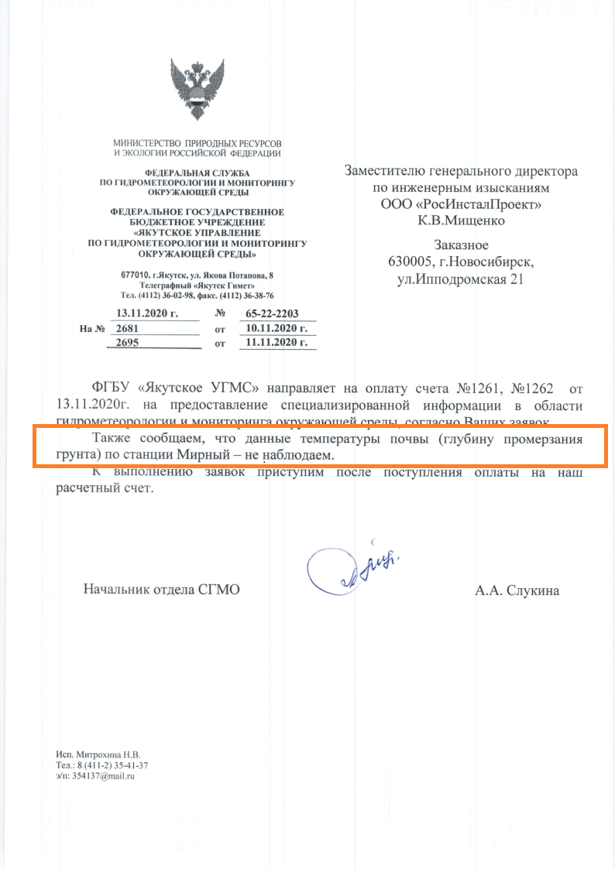
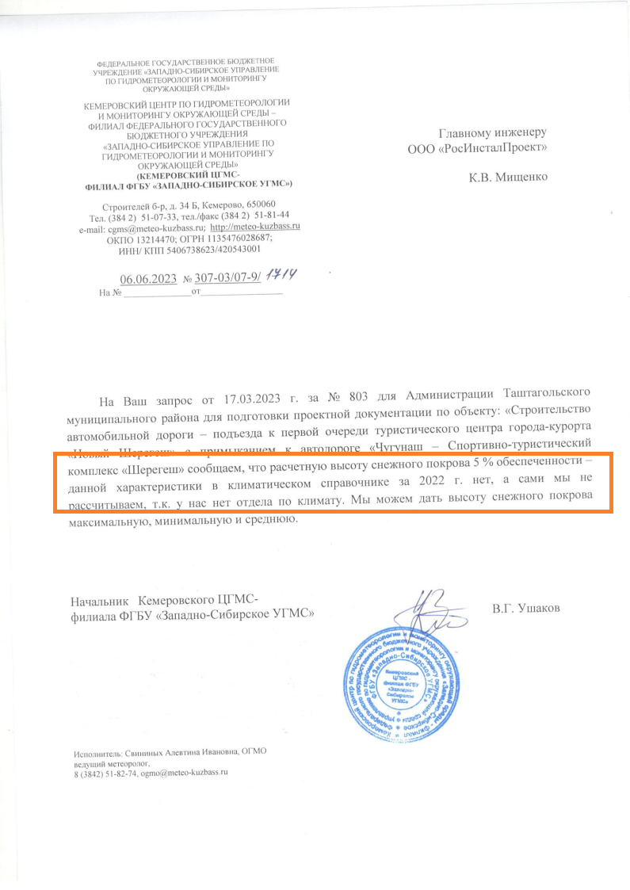
Малоизученность.

Slide 11
Спасибо за внимание!

